Slide 1

2017
FTS (Full Text Search)
全文搜索
阚桂虎
01

Slide 2

Concept
全文检索是从文本或数据库中，不限定数据字段，自由地搜索出消息的技术。 运行全文检索任务的程序，一般称作搜索引擎，它可以将用户随意输入的文字从数据库中找到匹配的内容。
02

Slide 3
在相同的设备环境下，包含 517430条 记录的SQLite数据库中，使用全文检索FTS3创建的数据库 MATCH查询耗时0.03秒，没有使用全文检索的数据库，使用 LIKE 查询耗时22.5秒。
FTS
CREATE VIRTUAL TABLE enrondata1 USING fts3(content TEXT); /* FTS3 table */ CREATE TABLE enrondata2(content TEXT); /* Ordinary table */
SELECT count(*) FROM enrondata1 WHERE content MATCH 'linux'; /* 0.03 seconds */ SELECT count(*) FROM enrondata2 WHERE content LIKE '%linux%'; /* 22.5 seconds */
Using one desktop PC hardware configuration, the query on the FTS3 table returns in approximately 0.03 seconds, versus 22.5 for querying the ordinary table.
The FTS3 table consumes around 2006 MB on disk compared to just 1453 MB for the ordinary table
03

Slide 4
FTS & SQLite
SQLite提供的FTS（Full Text Search）模块，就是用来支持全文检索的。
FTS3和FTS4 是一个SQLite 虚拟表的模块, 允许用户执行全文搜索一组文档。
FTS1和FTS2已经被SQLite的全文搜索遗弃掉，FTS3的部分代码由Google Scott Hess贡献，现在已经成为SQLite的一部分
FTS3 ：SQLite version 3.5.0 (2007-09-04)
FTS4 ：SQLite version 3.7.4 (2010-12-07).
04

Slide 5
FTS3 Vesus FTS4
引用官方文档的话就是：Nearly Identical --- 共享大部分的代码和相同的接口
不同点如下
常见词的查询，存在于数据库表的很大部分的数据目录里面，全文搜索的查询性能Maybe有很大的提升。
支持matchInfo（）函数。
鉴于FTS4有两个新的影子表（shadow_tables，用于支持性能优化）和额外的matchinfo（）选项，FTS4相比较FTS3可能会消耗掉更多的磁盘空间，主要取决于FTS table的大小，两者可能会相差1%-2% 或者10%。
FTS4 提供了压缩和解压缩的选项，以减少磁盘空间和IO次数。
05

Slide 6
Populating FTS Table
FTS 表数据的填充，跟普通的SQLite表一样都是通过INSERT, UPDATE,和DELETE。
每一个FTS表结构都有一个“rowid”, 其作用跟普通的SQLite表的rowid一样，但是，如果你用VACUUM清空命令重建该数据库的时候，这个rowid不会发生改变。
对于FTS表而言，docid允许作为rowid的别名存在，并且和普通的SQLite表一样，插入已存在的docid会出现错误。但是，有一点小小的区别：在给普通表同一rowid的不同的别名INSERT或者UPDATE数据时，SQLite会填充最有边的数据，在给FTS表rowid和它的别名插入，则会报错。
eg:insert into page(rowid，docid,title，body) values(1,2,‘A title’, ‘A document body’);
为了支持全文搜索，FTS维护了倒排索引（映射某唯一值到在数据集的位置），这个数据集合有一个特点，就是这个数据库可能不包含任何B树，但插入、删除、以及更新数据记录时，会增量合并几个不同的B树，这是一个成本很高的操作，但是，能够提高你后续的查询操作：
eg:insert into docs(docs)values(‘optmize’)。
06

Slide 7
FTS Queries
SQLite 所有表数据的获取都是通过SELECT语句,包括FTS虚拟表。
FTS表有两种高效的查询方式：
通过rowid，如果在WHERE查询条件中包括rowid=?,其数据的获取相当于SQLite表查询通过INTEGER PRIMARY KEY索引。
全文搜索，如果在WHERE查询条件中包括,<coloumn> MATCH，FTS能够用内建的全文索引将查询限制在那些匹配全文搜索的文档中。
假如这两种类型的搜索都不能使用的话，FTS表的全部查询将以线性的方式扫描全表，如果表中包含大量数据，这样的查询将是不切实际的。
07

Slide 8
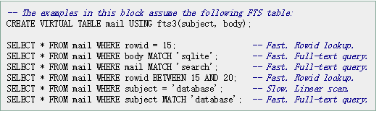
Continue……
上面的所有查询语句中MATCH 右边的操作数只是一个包含一个word的字符串，当然，更复杂的操作也是可以的，比如MATCH 表达式右边的操作符是一个短语、术语前缀等。
通常情况下，全文搜索是大小写敏感的，但是，其实主要是依赖你查询的FTS表使用的分词器。
上述查询中MATCH表达式右边的操作数，对于所有包含上述操作数的文档全部有效，在这种情况下，文档的定义可能是FTS表中某一列存储的数据，或者某一行的所有列种的数据，这取决于MATCH表达式左边操作数标记，如果MATCH表达式左边的操作数是某一列，那么，搜索的内容必须限定在某一列，但是如果MATCH左边的操作数是FTS表本身，那么，MATCH对所有包含该查询内容的行全部有效。
08

Slide 9
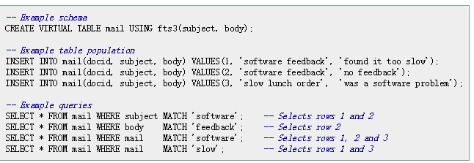
Continue……
上面的几个查询语句中，请注意后两个，语法上似乎是错误的，其实是可以接受的，FTS表实际上有一个隐藏的列和表名一样，这一列所存储的数据并没有实际意义，但是依然能最为MATCH的左操作数；当然这一列也可以作为FTS辅助函数的参数传递进去。
09

Slide 10
Summary
相同点：
从用户的角度看，FTS表和普通的SQLite表在很多方面有相似的地方，数据的操作命令INSERT、UPDATE、DELETE以及SELECT一样。
不同点：
跟所有的虚拟表一样，是不能为FTS表创建索引和触发器的，也不能在FTS表上使用ALTER TABEL命令，添加列，但是可以用ALTER TABEL命令重命名FTS表。
在使用CREATE VIRTUAL TABLE命令创建表时，指定的数据类型会被完全忽略，取而代之的是数据在插入表之前，会被转换为TEXT类型。
FTS表允许使用特殊的别名‘docid’引用rowid列。
FTS MATCH操作符的使用是基于内建的全文索引。
FTS的辅助函数，snippet(),offsets(),matchinfo()全部支持全文搜索。
每个FTS表都有一个隐藏的和表同名的列，作为存储在数据行中的一个blob,其用处主要是配合MATCH和作为辅助函数最左的一个参数使用。
10

Slide 11
Full-text Index Queries
FTS表最有用的地方应该就是可以使用内建的全文索引，一般情况下，我们是通过SELECT语句的WHERE条件 “<column> MATCH <full-text query expression>“ ，简单的查询会返回包括符合指定查询条件的所有文档，但是，我们还可以使用更复杂的查询表达式替换简单查询MATCH右操作数。
FTS表支持三种基本的查询：
第一类 Word或前缀查询：
SELECT * FROM docs WHERE docs MATCH ‘LIN*’;
通常情况下，这类查询会与指定特定列的相匹配，但是如果你指定的列和表名同名，那么将匹配所有的列；但是这条规则可以被重写，例如
SELECT * FROM docs WHERE docs MATCH ‘title:linux problem’；
SELECT * FROM docs WHERE docs MATCH ‘title:linux driver’;
假如你使用的FTS4,查询的关键在会出现‘^’,具体意义可参考正则表达式。
11

Slide 12
Continue……
第二类 短语查询
这类查询会以一定顺序返回所有包含该world或者前缀的文档，短语查询的查询以双引号括起来
SELECT * FROM docs WHERE docs MATCH ‘“lin* app*”’ 。
第三类 临近查询
这类查询会返回包含两个或者多个指定术语或者短语的文档，这些文档或者短语在彼此指定的范围内，默认情况下是10个以内的介入其中的术语。
CREATE VIRTUAL TABLE docs USING fts4
INSERT INTO docs VALUES('SQLite is an ACID compliant embedded relational database management system')
SELECT * FROM docs WHERE docs MATCH 'sqlite NEAR database';
SELECT * FROM docs WHERE docs MATCH 'database NEAR/6 sqlite';
临近查询 NEAR关键字可能在一条查询语句中出现不止一个
SELECT * FROM docs WHERE docs MATCH 'sqlite NEAR/2 acid NEAR/2 relational';
以上三类查询可以结合AND OR NOT等查询语言，衍生出复杂的查询。
12

Slide 13
Auxiliary Functions
FTS3和FTS4模块提供了三个特殊的标量函数 多么snippet offset matchinfo，前面两个主要是便于用户标识查询的文档位置，最后一个提供给用户用于过滤和排序方面。
三个标量函数的第一个参数是FTS表的隐藏列：
SELECT offsets(mail) FROM mail WHERE mail MATCH <full-text query expression>;
三个标量函数只在SELECT语句用于全文搜索使用，但如果使用query by rowid或者linear scan，前两个返回空字符串，而最后一个则返回大小为0字节的blob。
13

Slide 14
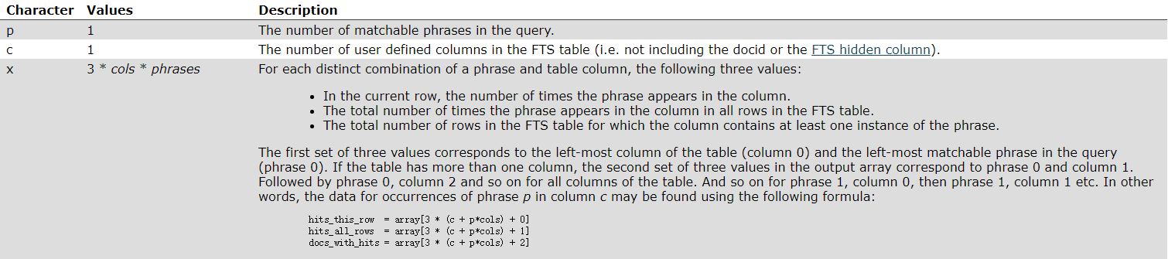
About Function
Matchinfo function
Matchinfo返回以个数据块，如果不用全文搜索索引，那么数据块会是0字节大小的数据块，否则，数据块将有0或者更多32位无符号的整数组成，整数的个数取决于查询条件以及函数的第二个参数（如果有的话）
对于所有的辅助函数，第一个参数默认的为隐藏列，第二个参数如果指定的话，必须是text值，这些值只能由pcnalsxyb，如果不指定的话，默认为pcx，参数中的格式字符从左到右依次被处理，每一个字符会导致一个或者多个32位的整数被添加在返回的数组中： 以默认值为例：
14

Slide 15

Data Structures
这一部分，主要是FTS模块如何存储索引以及内容的，不理解并不妨碍使用，只是有助于分析和理解FTS性能特性。
Shadow tables
对于每一个FTS虚拟表，会有三到五张非虚拟表存储underlying数据，这些真实存在的表被称为影子表 shadow tables，这些表的命名以 %_content，%_segdir, %_segments, %_stat 和 %_docsize，以上通配符有虚拟表的表名填充。
%_content表最左边的列是以docid命名的INTEGER_PRIMARY_KEY，紧接着是一列关于虚拟表各个列的，
该列的命名以‘cN’开头，N实则为虚拟表各列的index
该表内的数完全是FTS虚拟表的数据，假如用户在插入数据时没有指定那个docid,该值将会由系统填充。
后面两张表由FTS4支持，
剩下的两张表则是有关于全文搜索的，存储的每个iterm或者word 到docid的映射，相应的数据存放在第一张
表内。
15

Slide 16
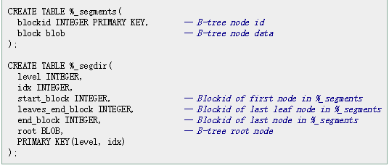
Data Structures
这两张表的创建如下：
以上两张表并不直接存储全文搜索索引，而是用来存储一个或者多个B树的。_segidir表的每一行存储了一个B树，_segdir的每一行包含了一个B树的结构。_segments表包含了除了根以外的其他所有节点。 每一个B树被演化为一个segment,一旦建立，不再更新。
Segment树的所有关键字是分词器拆分的所有word,每个关键字，即树节点，和doclist关联，每个doclist有一个或者多个entry.每个entry是通向最终查询记录集合的。每个entry按照docid升序排列。
16

Slide 17
Data Structures
逻辑上全文搜索索引的建立是通过segment B树的合并形成的。其中有一条需要注意的是同一docid出现在多个doclist中，最新创建的部分会被认为是合法的。
为了减少插入的代价，会选择多个B树而非单一的，主要还是单一B树在插入数据是，大体量的doclist会从数据库导入，插入，最后回写，用多个B树之所以能够避免是因为你完全可以插入到新的B数内。之后再和已有的B树合并，合并任务在后台进行。
17

Slide 18
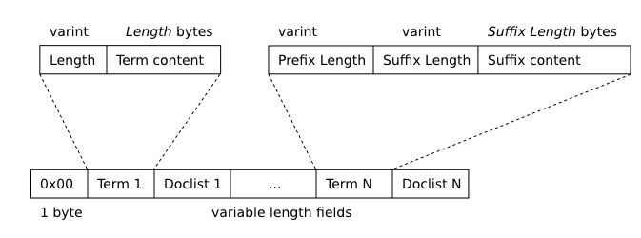
Data Structures
叶子节点
17

Slide 19
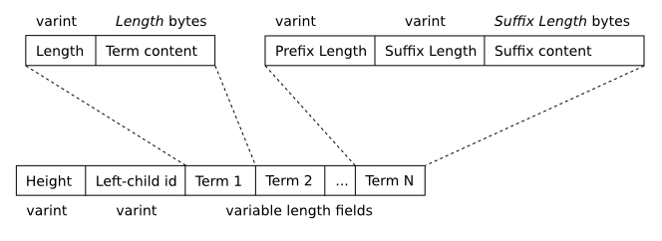
Data Structures
非叶节点
17

Slide 20
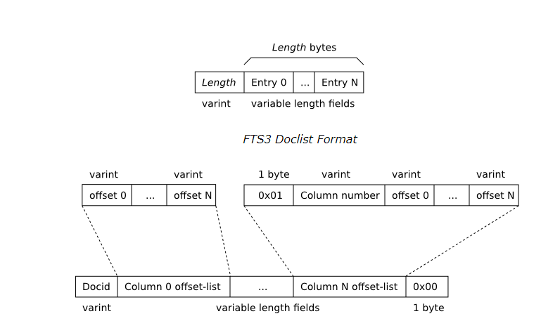
Data Structures
Doclist
17

Slide 21
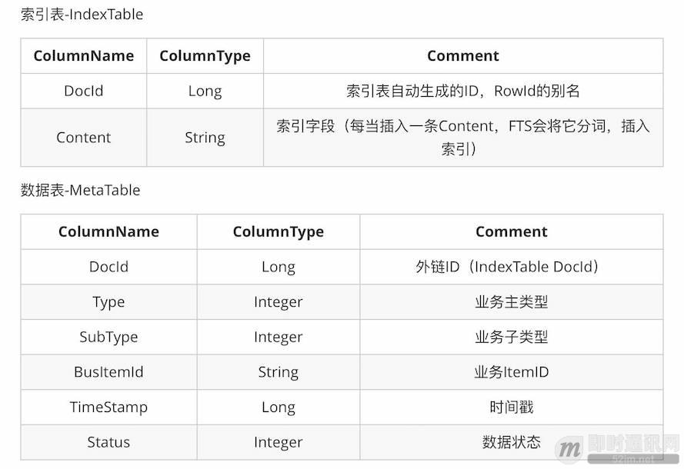
Application
关于FTS的应用，微信在搜索上就更实用一些，以上例子都是建立在单索引上，每一列对应一个业务属性，当业务发生改变的时候，需要修改索引的表结构，所以，微信为了提高可扩展性，将搜索表结构和业务解耦，表字段不再具有真实的业务属性：索引表负责索引建立，数据表负责业务逻辑的过滤
17

